Slide 1
Урок изобразительного искусства 3 класс, автор учебника Лутцева.
Тема урока: «Изображение природы в различных состояниях. И.И. Левитан «Золотая осень»
Прием технологии смыслового чтения «чтение в кружок» проводится при работе с текстом.
Выполнил: ученик 3 А класса
МАОУ «СОШ №45»
Поляков Матвей
Учитель нач.классов: Большакова Светлана
Геннадьевна

Slide 2
Картина «Золотая осень» считается одним из наиболее известных и ярких образцов пейзажного наследия Левитана. На полотне изображены глубокая лесная речка насыщенного синего цвета и отражающие золотой солнечный свет белоствольные березы в осеннем убранстве… Картина является частью собрания Государственной Третьяковской галереи.
Желание рисовать возникло у Исаака в раннем детстве, он ходил с братом на этюды, интересовался выставками картин. В сентябре 1873 года Левитан поступает в Московское училище живописи. Семья из-за бедности не могла платить за обучение, но юноша показывал прекрасные успехи в учении и поэтому был освобожден от оплаты.
Левитан родился 30 августа 1860 года в небогатой семье, где воспитывались четверо детей. Исаак Ильич не любил рассказывать о своем детстве, так как семья жила скудно. Отец будущего художника сам занимался обучением детей грамоте.
Выполнил: ученик 3 А класса
МАОУ «СОШ №45»
Поляков Матвей
Учитель нач.классов: Большакова Светлана
Геннадьевна

Slide 3
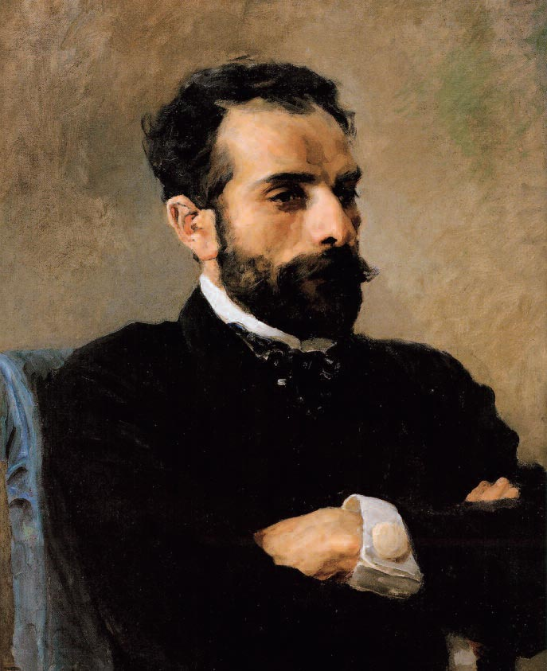
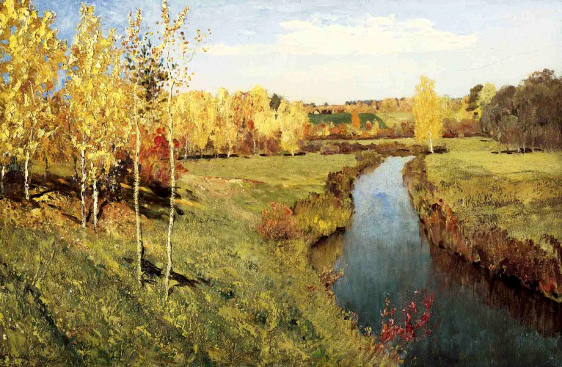
Тема урока: «Изображение природы в различных состояниях. И.И. Левитан «Золотая осень»
Знаменитый русский художник Исаак Ильич Левитан
Картина И. И. Левитана
«Золотая осень»

Slide 4
Спасибо за внимание!

